Slide 1


產品的提案
Grill Pan, Frying Pan, 宮中 Pan

Slide 2
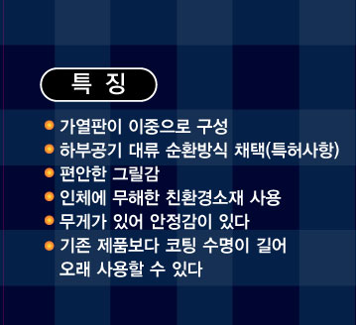
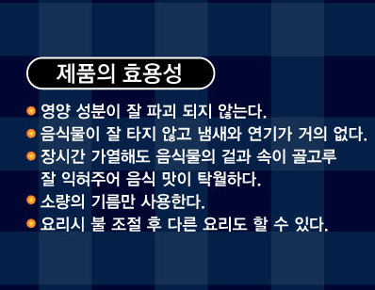
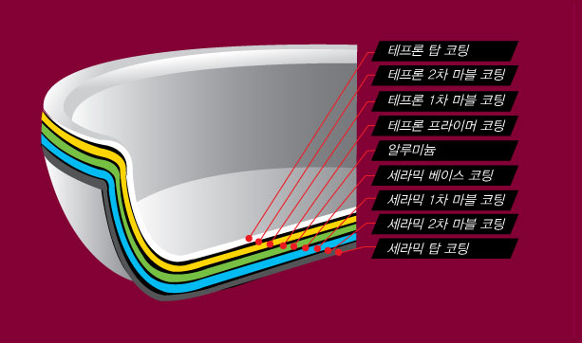
D&K 產品的特點
特 點
產品的效用
● 其中,在加熱板
● 空氣對流循環方式通過下屬(專利事項)
● 舒適的感覺, Grip
● 對人體無害的環保材料的使用
● 有分量,很有安全感
● 比現有產品壽命長長的coating可用
● 營養被破壞得很好,不
● 食物很好,沒有氣味和煙幾乎沒有
● 長時間加熱,食物的表面與內心就熟了,均勻 菜
的味道出色
● 只用少量的油
● 菜時,其他的菜後,火頭還可以
Teflon Top Coating
Teflon 2次 Marble Coating
Teflon 1次 Marble Coating
Teflon Primer Coating
Aluminium
Ceramic base Coating
Ceramic1次 Marble Coating
Ceramic2次 Marble Coating
Ceramic Top Coating

Slide 3
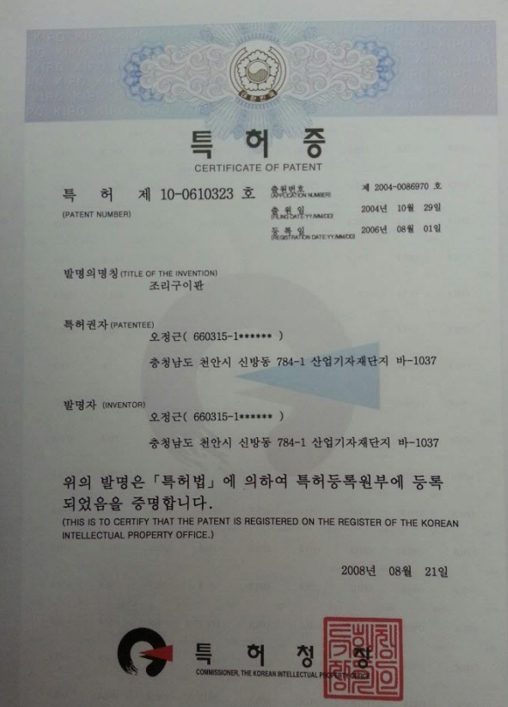
專利證書

Slide 4
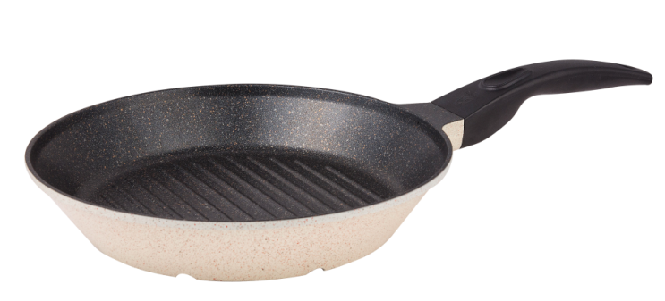
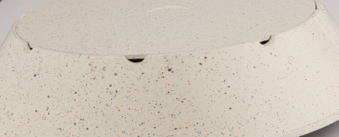
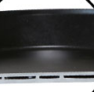
產品用途(功能)
產品名稱 : Grill Pan
特 點
1. 間接熱使用
2. 複式結構組成的
3. 對流循環加熱方式通過
4. 舒適的感覺, Grip
5. 有分量,很有安全感
效 果
用 途
- 營養成分不被破壞得很好
- 長時間加熱,也幾乎沒有氣味和煙
- 表裏不一, 柔軟,均勻, 煮菜的味道出色
- 好的趨勢性油,油堆積如山
對流循環加熱方式
- 烤魚, 烤外, Steak Pan
規 格
2重結構斷面
規 格 | 280mm*60mm
重 量 | 1310g±10g

Slide 5
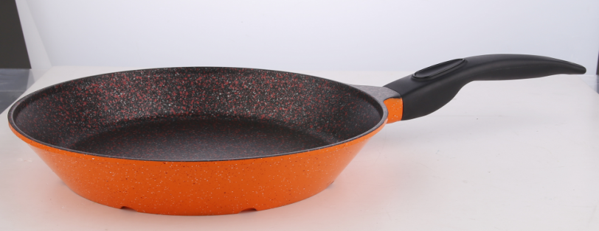
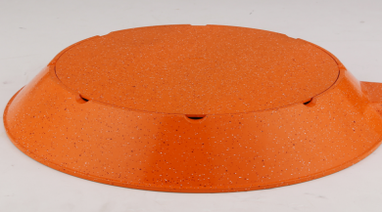
產品用途(功能)
產品名稱 : Frying Pan
特 點
1. 間接熱使用
2. 複式結構組成的
3. 對流循環加熱方式通過
4. 舒適的感覺, Grip
5. 有分量,很有安全感
2重結構斷面
用 途
- Frying, 炒
效 果
規 格
加熱方式對流循環
- 營養成分不被破壞得很好
- 長時間加熱,也幾乎沒有氣味和煙
- 表裏不一,柔軟,均勻, 煮菜的味道出色
- 好的趨勢性油,油堆積如山
規 格 | 300mm*60mm
重 量 | 1320g±10g

Slide 6
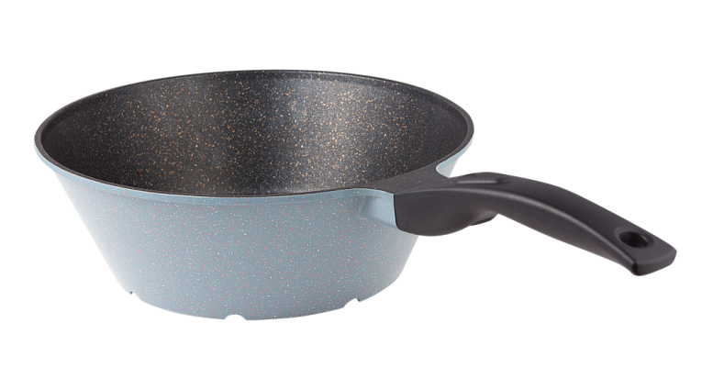
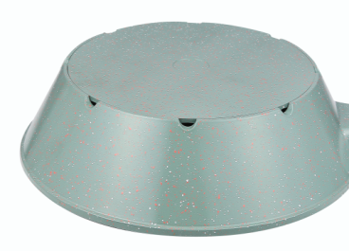
產品用途(功能)
產品名稱 : 宮中 Pan
特 點
1. 間接熱使用
2. 複式結構組成的
3. 對流循環加熱方式通過
4. 舒適的感覺, Grip
5. 在地面,被菜時很有安全感
6. 有分量,很有安全感
이중구조 절단면
用 途
效 果
- 炒, 炸, 燉湯的菜
規 格
加熱方式對流循環
- 營養成分不被破壞得很好
- 長時間加熱,也幾乎沒有氣味和煙
- 表裏不一,柔軟,均勻, 煮菜的味道出色
規 格 | 300mm*95mm
重 量 | 1340g±10g

Slide 7
產品價格構成
單位 : 韓包括 VAT.
品 名 | 出庫價 | 消費者價 | 總販 價 | 備考
28Ø Grill Frying Pan | 21,600 | 120,000
30Ø Frying Pan | 22,200 | 120,000
30Ø 宮中 Pan (Wok) | 23,400 | 130.000
運費價格也比其他裝車 包裝方法是利用現有的包裝方法

